Slide 1
Что объединяет треугольники, изображенные на рисунке?

Slide 2
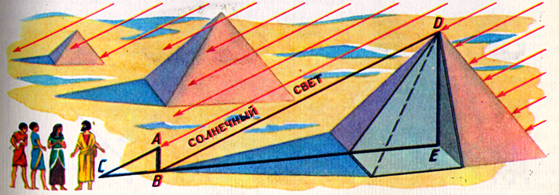
Проблема: Как по длине тени, падающей от дерева в солнечный день, определить высоту дерева?
Решение: так как лучи солнца можно считать практически параллельными, то тень от дерева во столько же раз длиннее тени от какого-либо шеста, во сколько раз дерево выше шеста. Поэтому, установив вертикально шест известной высоты и измерив отношение длины тени от дерева к длине тени от шеста, мы вычислим искомую(примерную) высоту дерева. Там Фалес измерил высоту пирамиды.

Slide 3
определим высоту какого-либо предмета, используя шест с вращающейся планкой.
задача №579
$$⊿ВАС∼⊿ВА_{1}С_{1}, значит \frac{ВС}{ВС_{1}}=\frac{АС}{А_{1}С_{1}}, значит А_{1}С_{1}=\frac{АС∙ВС_{1}}{ВС}=\frac{1,7∙6,3}{3,4}=3,15$$

Slide 4
определим расстояние до какого-либо предмета, используя дальномер.
В учебнике физической географии Максимова за 1975 г есть образец изготовления такого прибора.
Какие недостатки будут у измерений, выполненных таким образом?

Slide 5
В № 583 учебника предлагают определить ширину реки, используя два подобных треугольника, но как доказать их подобие?
Вычислить АВ, а затем $В_{1}В;$ $\frac{АВ}{АС}=\frac{АВ_{1}}{АС_{1}};АВ=\frac{АС∙АВ_{1}}{АС_{1}};$
$$ВВ_{1}=АВ−АВ_{1}$$
$АВ=\frac{100∙34}{32}=106,25$; $ВВ_{1}=106,25−34=72,25$

Slide 6
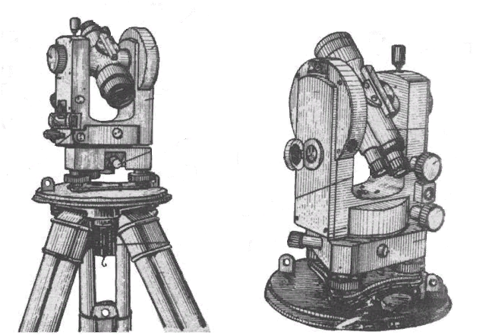
С помощью каких приборов можно измерить углы треугольников?
. Теодоли́т — измерительный прибор для определения горизонтальных и вертикальных углов при топографических съёмках, геодезических и маркшейдерских работах, в строительстве и т. п. Основной рабочей мерой в теодолите являются лимбы с градусными и минутными делениями (горизонтальный и вертикальный). Теодолит может быть использован для измерения расстояний нитяным дальномером и для определения магнитных азимутов с помощью буссоли.

Slide 7
Самостоятельная работа в парах: Используя рисунок и свойства подобных треугольников, определить расстояние до маяка

Slide 8
1. Какие геометрические измерения, основаны на свойствах подобных треугольников:
А) измерение высоты предмета
Б) определение расстояния до недоступной точки
В) измерение длины отрезка
2. Какие приборы помогают измерить большие расстояния:
А) циркуль
Б) дальномер
В) теодолит

Slide 9
Домашнее задание:
Можно ли с помощью травинки, определить расстояние до автомобиля
ИЛИ
Можно ли что-то изменить в дальномере, чтобы учитывать высоту предмета?

